Slide 1


TRƯỜNG THCS HÒA TÂN
CHƯƠNG TRÌNH DẠY HỌC TRỰC TUYẾN
NĂM HỌC : 2021 – 2022
NGUYỄN NHẤT LINH

Slide 2
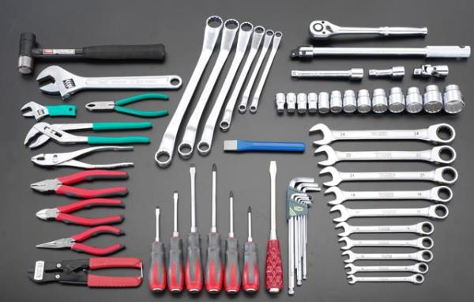
Bài 20 : DỤNG CỤ CƠ KHÍ

Slide 3
Em hãy so sánh sự khác nhau của vật liệu kim loại và vật liệu phi kim loại ? Nêu phạm vi sử dụng của chúng?
Đáp án
Vật liệu kim loại
Vật liệu phi kim loại
Có tính dẫn điện, dẫn nhiệt tốt.
Có khả năng bị oxi hóa, khó gia công hơn vật liệu phi kim loại.
Giá thành đắt.
Không có tính dẫn điện, dẫn nhiệt.
Dễ gia công, không bị oxi hóa, ít mài mòn hơn so với vật liệu kim loại.
Giá thành rẻ.
* Phạm vi sử dụng : Chúng đều được sử dụng rộng rãi trong sản xuất và đời sống.

Slide 4
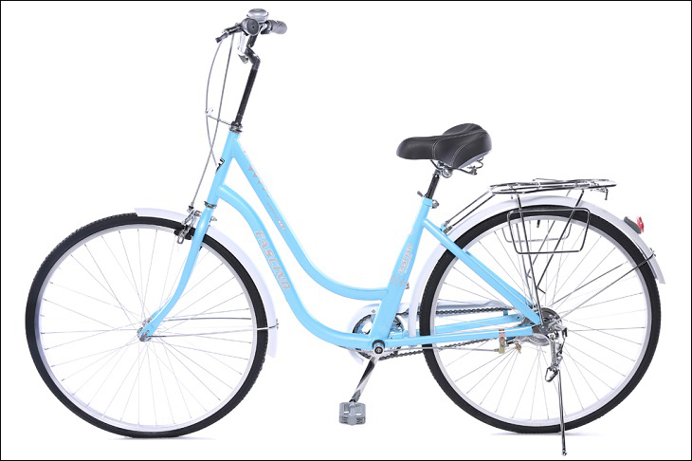

Slide 5
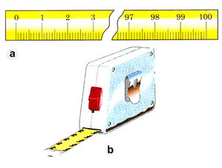
BÀI 20 : DỤNG CỤ CƠ KHÍ
I. DỤNG CỤ ĐO VÀ KIỂM TRA
1/ Thước đo chiều dài :
Thước lá : làm bằng thép hợp kim dụng cụ, ít co giãn, không gỉ, có chiều dày 0,9 – 1,5 mm, rộng 10 – 25 mm, dài 150 – 1000 mm, trên thước có vạch, các vạch cách nhau 1 mm.

Slide 6

BÀI 20 : DỤNG CỤ CƠ KHÍ
BÀI 20 : DỤNG CỤ CƠ KHÍ
I. DỤNG CỤ ĐO VÀ KIỂM TRA
1/ Thước đo chiều dài:
Thước lá:
Dùng để đo độ dài của chi tiết hoặc xác định kích thước của sản phẩm.
2/ Thước đo góc:

Slide 7
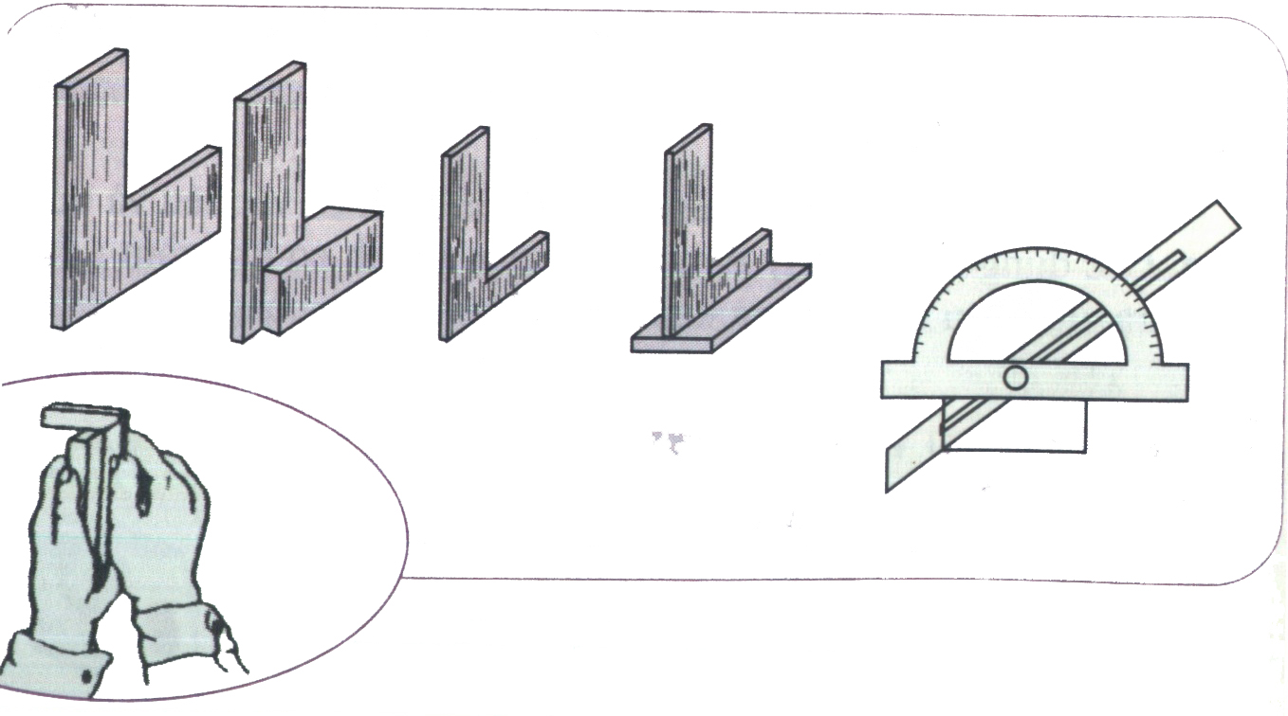
2/ Thước đo góc:

Slide 8
BÀI 20 : DỤNG CỤ CƠ KHÍ
I. DỤNG CỤ ĐO VÀ KIỂM TRA
1/ Thước đo chiều dài:
2/ Thước đo góc:
Thường dùng là êke, ke vuông và thước đo góc vạn năng.
Muốn xác định trị số thực của góc, ta thường dùng thước đo góc vạn năng.

Slide 9
BÀI 20 : DỤNG CỤ CƠ KHÍ
I. DỤNG CỤ ĐO VÀ KIỂM TRA
1/ Thước đo chiều dài:
2/ Thước đo góc:
II. DỤNG CỤ THÁO, LẮP VÀ KẸP CHẶT

Slide 10
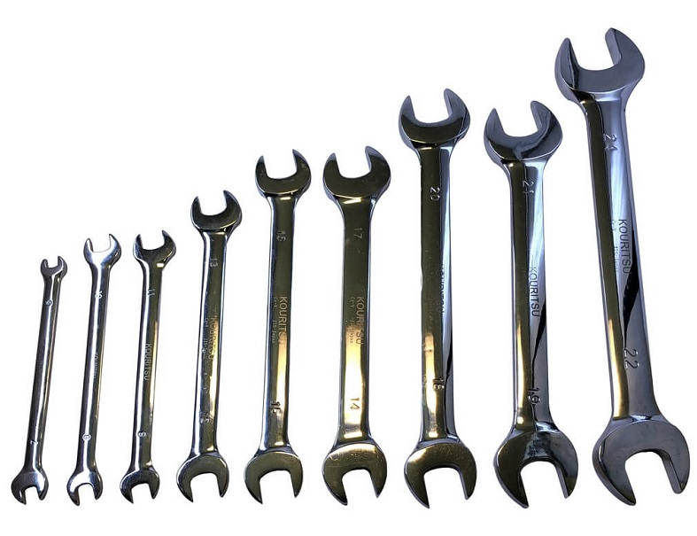
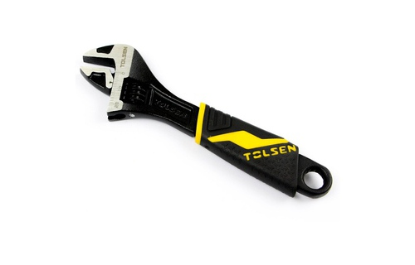
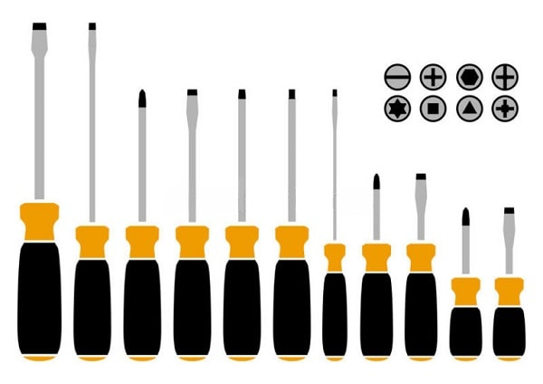
Dụng cụ tháo – lắp
Cờ lê
Mỏ lết
Tua vít

Slide 11
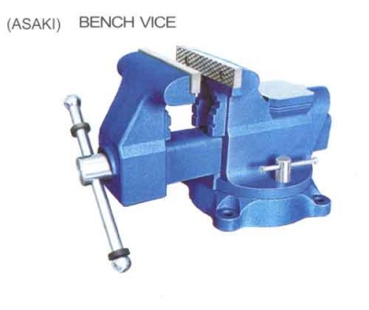
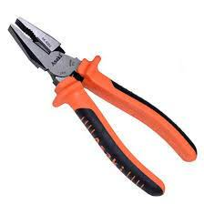
Dụng cụ kẹp chặt
Êtô
Kềm răng

Slide 12
Tên gọi dụng cụ | Vật liệu | Cách sử dụng | Công dụng
Mỏ lết
Cờ lê
Tua vít
Ê tô
Kìm
Làm bằng thép được tôi cứng
Sử dụng con sâu điều chỉnh cho má động của mỏ lết kẹp chặt vào chi tiết
Dùng để tháo và lắp các bu lông, đai ốc…
Làm bằng thép được tôi cứng
Theo số trên cờ lê VD:13,15…
Dùng để tháo và lắp các bu lông, đai ốc…
Làm bằng thép được tôi cứng
Đưa đầu tua vít ăn khớp vào rãnh của vít.
Vặn các vít có đầu kẻ rãnh
Làm bằng thép được tôi cứng
Dùng tay quay để dịch chuyển má động của ê tô
Dùng để kẹp chặt các vật khi gia công
Làm bằng thép được tôi cứng
Kẹp chặt mỏ kìm vào vật
Dùng để kẹp chặt vật bằng tay

Slide 13
DỤNG CỤ CƠ KHÍ
I - Dụng cụ đo và kiểm tra:
1. Thước đo chiều dài:
a. Thước lá:
b. Thước cặp:
2. Thước đo góc:
II - Dụng cụ tháo, lắp và kẹp chặt:
Mỏ lết, Cờ lê : Dùng để tháo lắp các bulông, đai ốc…..
Tua vít: Vặn các vít có đầu kẻ rảnh
Êtô: Dùng kẹp chặt vật khi gia công
Kìm: Dùng để kẹp chặt vật bằng tay
Đều làm bằng thép được tôi cứng

Slide 14
BÀI 20 : DỤNG CỤ CƠ KHÍ
I. DỤNG CỤ ĐO VÀ KIỂM TRA
1/ Thước đo chiều dài:
2/ Thước đo góc:
II. DỤNG CỤ THÁO, LẮP VÀ KẸP CHẶT
III. DỤNG CỤ GIA CÔNG

Slide 15
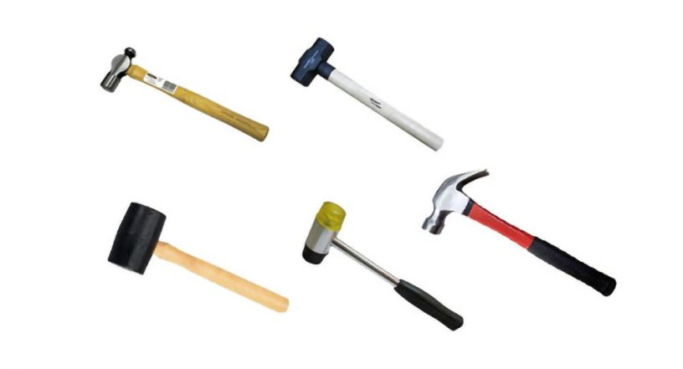
Búa

Slide 16
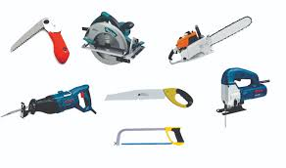
Cưa

Slide 17
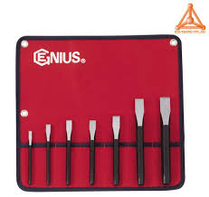
Đục

Slide 18
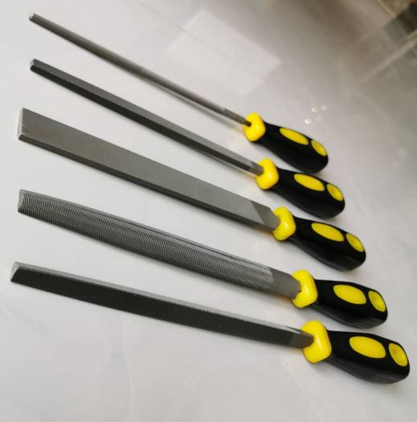
Dũa

Slide 19
Tên gọi dụng cụ | Cấu tạo | Công dụng
Búa
Cưa
Đục
Dũa
Cán bằng gỗ, đầu búa bằng thép
Dùng để đập tạo lực
Lưỡi cưa, khung làm bằng thép
Cắt các vật gia công làm bằng sắt, thép
Làm bằng thép
Tạo hình dạng các vật gia công
Làm bằng thép tarô 2 mặt
Tạo độ nhẵn bóng bề mặt hoặc làm tù cạnh

Slide 20
DỤNG CỤ ĐO VÀ KIỂM TRA
Thước đo chiều dài
Thước lá
Ê ke
Thước đo góc
Ke vuông
Thước đo góc vạn năng
BÀI 20: DỤNG CỤ CƠ KHÍ
DỤNG CỤ THÁO - LẮP VÀ KẸP CHẶT
Dụng cụ tháo – lắp
Mỏ lết
Tua vít
Cờ lê
Dụng cụ kẹp chặt
Ê tô
Búa
Kềm
DỤNG CỤ GIA CÔNG
Cưa
Đục
Dũa

Slide 21

DẶN DÒ:
- Các em xem lại nội dung clip bài học.
- Học bài và trả lời các câu hỏi sách giáo khoa.
- Học tiếp bài Khái niệm về chi tiết máy và lắp ghép.

Slide 22


BÀI HỌC KẾT THÚC
CHÀO TẠM BIỆT CÁC EM !

